Slide 1
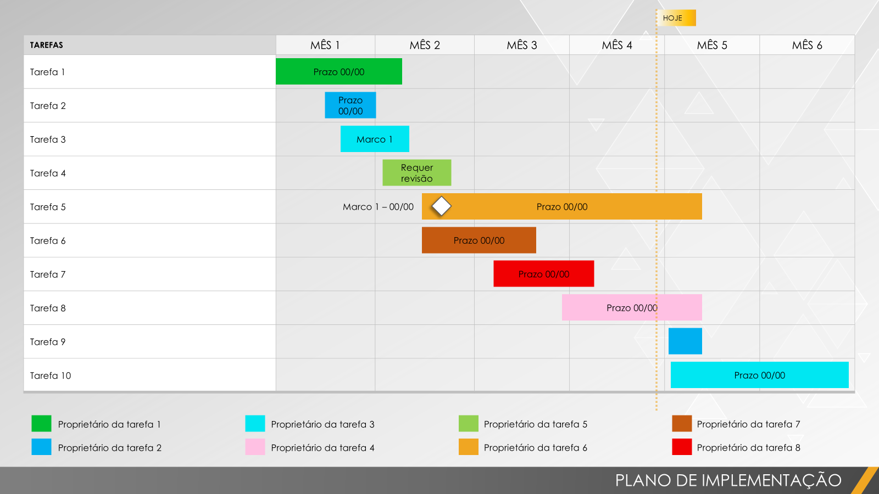
MODELO BÁSICO DE PLANO DE IMPLEMENTAÇÃO em PowerPoint
Notas quanto ao uso deste modelo
Insira tarefas do projeto na área do gráfico.
Insira proprietários de rótulos na legenda abaixo do gráfico.
Ajuste as barras para representar a duração por tarefa. Adicione datas de início e de término, prazos, datas de marcos ou informações adicionais da tarefa dentro de cada barra ou na área do gráfico.

Slide 2
HOJE
TAREFAS | MÊS 1 | MÊS 2 | MÊS 3 | MÊS 4 | MÊS 5 | MÊS 6
Tarefa 1
Tarefa 2
Tarefa 3
Tarefa 4
Tarefa 5
Tarefa 6
Tarefa 7
Tarefa 8
Tarefa 9
Tarefa 10
Prazo 00/00
Prazo 00/00
Marco 1
Requer revisão
Marco 1 – 00/00
Prazo 00/00
Prazo 00/00
Prazo 00/00
Prazo 00/00
Prazo 00/00
Proprietário da tarefa 1
Proprietário da tarefa 3
Proprietário da tarefa 5
Proprietário da tarefa 7
Proprietário da tarefa 2
Proprietário da tarefa 4
Proprietário da tarefa 6
Proprietário da tarefa 8
PLANO DE IMPLEMENTAÇÃO

Slide 3
AVISO DE ISENÇÃO DE RESPONSABILIDADE Os artigos, os modelos ou as informações disponibilizados pela Smartsheet no site são apenas para referência. Nós nos esforçamos para manter as informações atualizadas e corretas, mas não damos garantia de qualquer natureza, seja explícita ou implícita, a respeito da integridade, precisão, confiabilidade, adequação ou disponibilidade do site ou das informações, dos artigos, dos modelos ou dos gráficos contidos no site. Portanto, toda confiança que você depositar nas informações será estritamente por sua própria conta e risco.

